Slide 1
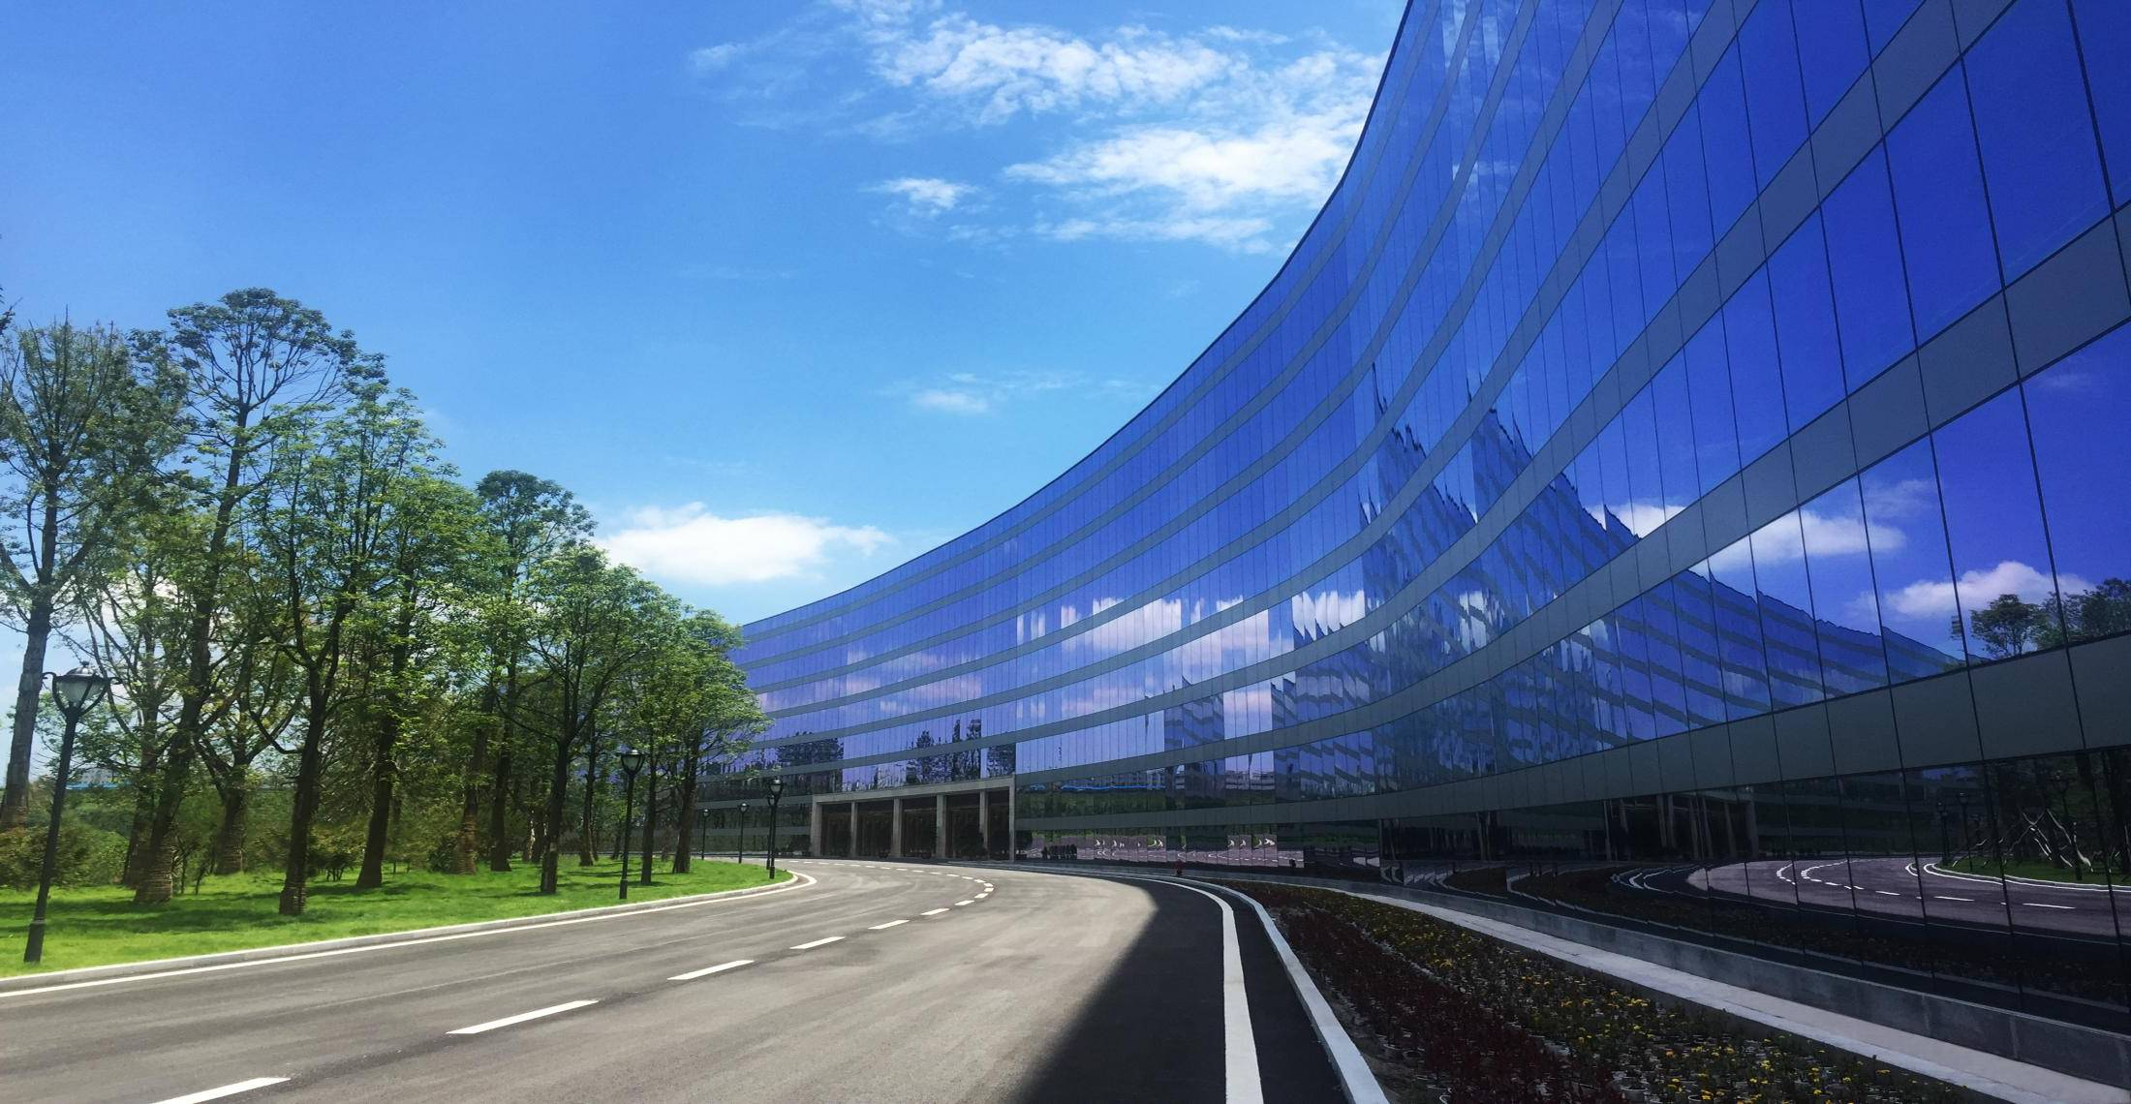
TAIJI
太极集团
2018
西北片区2019年工作总结及2020年工作计划
工作计划
汇报人：****
汇报人：刘琴英
部门：*****
太极藿香正气液生产基地

Slide 2
目 录
1
2019年工作成绩
2
2020年工作安排及主要措施

Slide 3
1
2019年工作成绩

Slide 4
2019年工作成绩
时间：1.1-12.7 (含新开店5家） 单位：万元
西北片 | 销售 | 笔数 | 毛利额 | 会员笔数占比% | 会员销售占比%
2019年 | 7431.24 | 99.55 | 2052.02 | 59.76 | 73.49
2018年 | 5873.32 | 75.42 | 1720.37 | 54.81 | 66.26
增长比 | 26.5% | 32% | 19.3% | 9% | 11%
TAIJI 太极集团 太极大药房

Slide 5
2019年工作成绩
时间：1.1-12.7 (25家存量门店） 单位：万元
西北片 | 销售 | 笔数 | 毛利额 | 会员笔数占比% | 会员销售占比%
2019年 | 7056 | 924834 | 1910.46 | 59.3 | 74.9
2018年 | 5873.3 | 754189 | 1720.37 | 54.81 | 66.26
增长比 | 20.1% | 22.6% | 11% | 9% | 13%
TAIJI 太极集团 太极大药房

Slide 6
2019年工作成绩
时间：1.1-12.7 (大类销售） 单位：万元
西北片 | 医疗器械 | 中药 | 保健品 | 中西成药 | 化妆品
2019年 | 375.66 | 430.3 | 558.63 | 5878.11 | 189.4
2018年 | 242.34 | 369.87 | 612.71 | 4210.75 | 204.68
增长比 | 55% | 16.3% | -9% | 39.6% | -7%
TAIJI 太极集团 太极大药房

Slide 7
2019年工作成绩
门
店
活
动
常
态
化
，
吸
客
增
销
售
片区完成单店及公司大型活动484场，新店开业活动10场，开业活动销售平均增幅达到200%以上。片区协助门店联系上游厂家到店做活动，做好活动期间店外氛围的营造吸客流增销售。

Slide 8
2019年工作成绩
片
区
销
售
增
长
前
后
三
名
佳灵路51.67%
贝森北路40.49%
马超店32.28%
枣子巷店
-21.63%
光华店
-7.74%
金沙店
-6.33%

Slide 9
新添
四个宝贝
2019年工作成绩
蜀辉店、大悦路店、万和北路店、银沙路店

Slide 10
2019年工作成绩
专
业
知
识
和
服
务
的
提
升
瑞学学习
杏林学习
“海底捞”学习

Slide 11
2019年工作成绩
人
才
的
培
养
重视人员的培养，长期灌输“不比学历比学习力”

Slide 12
2
2020年工作安排及主要措施

Slide 13
2020年工作安排及主要措施
医疗器械
中药材
增量措施
1、产品知识培训
2、销售技能培训
3、产品知识竞赛
TAIJI 太极集团 太极大药房

Slide 14
2020年工作安排及主要措施
慢
病
管
理
的
突
破
1、产品知识培训
2、产品知识竞赛
TAIJI 太极集团 太极大药房

Slide 15
2020年工作安排及主要措施
新
开
及
存
量
门
店
的
上
量
和
盈
利
1、团队的稳定及库存分析
2、门店盈利目标的分解
3、门店价格收集录入及标示
TAIJI 太极集团 太极大药房

Slide 16
2020年工作安排及主要措施
慢
病
管
理
的
突
破
1、监督和提升
2、多说多介绍
TAIJI 太极集团 太极大药房

Slide 17
2020年工作安排及主要措施
团
队
建
设
强
化
门
店
执
行
力
1、加强抽查力度和督促门店交接班、门店现场管理、服务明星的落实，门店文件的阅读及处理
2、通过药店管家远程和现场巡店规范员工的行为，检核门店基础工作，提升新员工对企业的认知度，增加稳定性
TAIJI 太极集团 太极大药房

Slide 18
2020年工作安排及主要措施
会
员
的
发
展
及
管
理
1、抓会员就是抓销售
2、老会员带动新会员
3、提升笔数、主动性
TAIJI 太极集团 太极大药房

Slide 19

TAIJI
太极集团
谢谢
THANKS
THANKS
谢 谢
太极急支糖浆生产基地

